Slide 1
第9章
光电式传感器

Slide 2
第9章 光电式传感器
本章要点
1. 光电传感器基本原理。
2. 光电器件的基本特性。
3. 光电传感器的光源及测量电路。
学习要求
1.掌握光电效应及其分类：外光电效应和内光电效应。
2.了解各种光电器件的特性。
3.掌握光电管、光电倍增管、光敏电阻、光敏二极管和光敏晶体管、光电池、光电耦合器件电荷耦合器件的特性。
4.掌握光纤传感器的工作原理及组成，光纤传感器的应用。

Slide 3
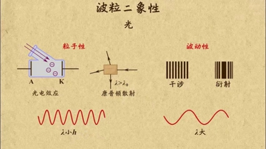
光具有波粒二象性，既具有波动的本性，又具有粒子的特性。光的频率（波长）各不相同，但都具有反射、折射、散射、衍射、干涉和吸收等特性。光是以光速运动的光子流，每个光子都有一定的能量，其大小与频率成正比，即
光的特性
结论：光的频率愈高（即波长愈短），光子的能量愈大。
式中：
E：每个光子的能量；
h：普郎克常数，h=6.626×10^{－34} J·s；
f：光的频率；
：光的波长。
c:光速，c= 3×10⁸ m/s

Slide 4
常用光源
常用的光源可分为四类：
1.热辐射光源
热物体都会向空间发射一定的光辐射，基于这种原理的光源称为热辐射光源。
2.气体放电光源
电流通过气体会产生发光现象，利用这种原理制成的光源称为气体放电光源。
3.激光器
激光器是具有光的受激辐射放大功率的器件。
4.电致发光器件——发光二极管
固体发光材料在电场激发下产生的发光现象称为电致发光，它是将电能直接转换成光能的过程。利用这种原理制成的器件称为电致发光器件。

Slide 5
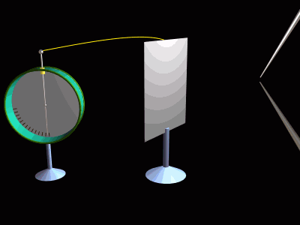
光电效应
通常把光电效应分为两大类：
1）在光线作用下，电子逸出物体表面——外光电效应，多产生于金属或金属氧化物中，相应的光电元件有光电管、光电倍增管等。
2）在光线作用下，所释放的电子不逸出物体表面，只在物体内部运动并使其电特性发生变化——内光电效应，多产生于半导体材料中，相应的光电元件有光敏电阻、反相偏置工作的光敏二极管、光敏三极管及光敏晶闸管、光电池等。

Slide 6
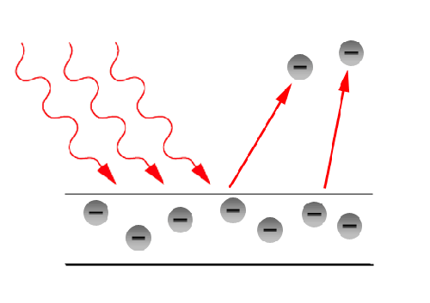
1.外光电效应
材料受到光照后，向外发射电子的现象叫做外光电效应，相应的光电器件，如光电管、光电倍增管、变相管等。照射物体，可以看成一连串具有一定能量的光子轰击物体，物体中电子吸收的入射光子能量超过逸出功A₀时，电子就会逸出物体表面，产生光电子发射，超过部分的能量表现为逸出电子的动能。根据能量守恒定理

Slide 7
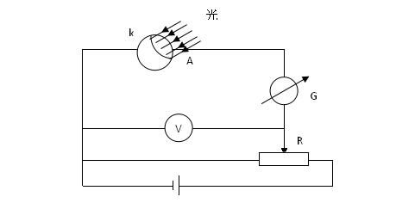
2.内光电效应
在光线作用下，所释放的电子不逸出物体表面，只在物体内部运动并使其电特性发生变化——内光电效应，多产生于半导体材料中，相应的光电元件有光敏电阻、反相偏置工作的光敏二极管、光敏三极管及光敏晶闸管、光电池等。
导带
自由电子所占能带
E_{g}
禁带
不存在电子所占能带
价带
价电子所占能带
过程：当光照射到半导体材料上时，价带中的电子受到能量大于或等于禁带宽度的光子轰击，并使其由价带越过禁带跃入导带。

Slide 8
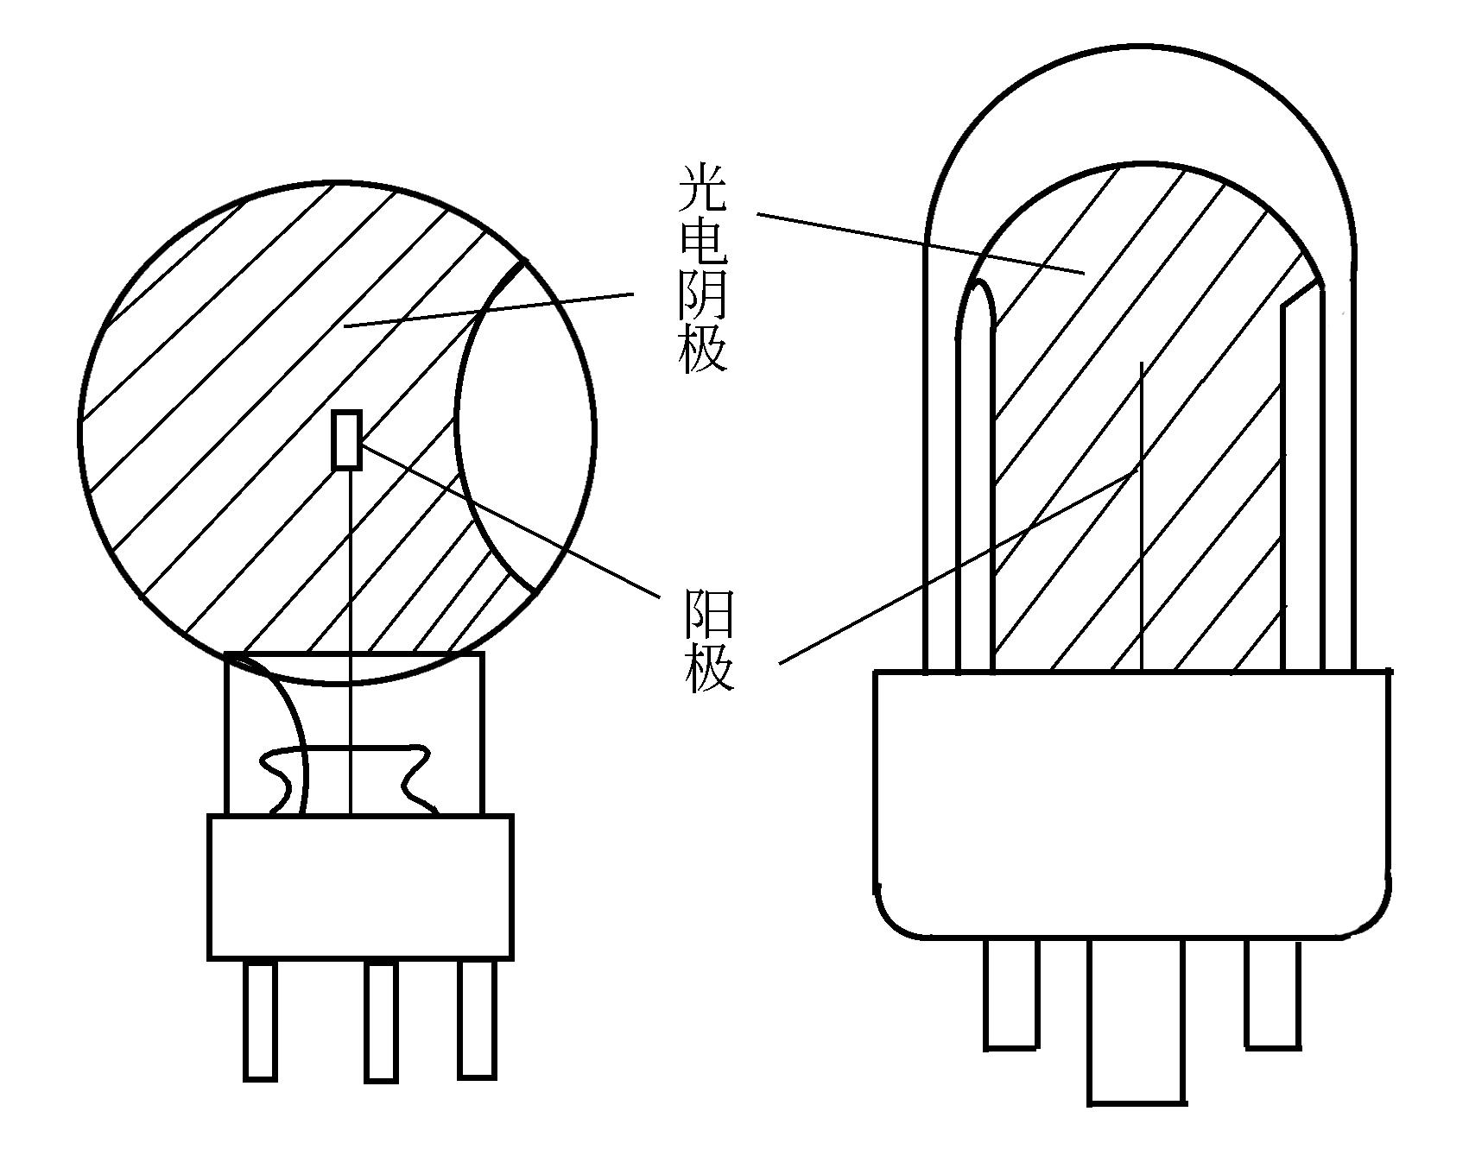
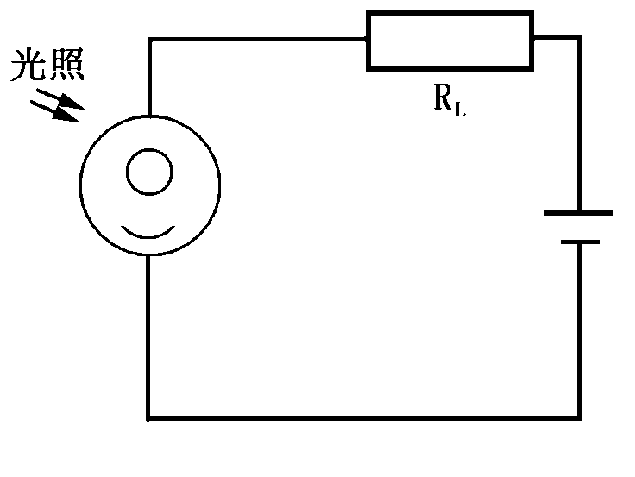
光电管
光电管由一个涂有光电材料的阴极和一个阳极构成，并且密封在一只真空玻璃管内。阴极通常是用逸出功小的光敏材料涂敷在玻璃泡内壁上做成，阳极通常用金属丝弯曲成矩形或圆形置于玻璃管的中央。

Slide 9
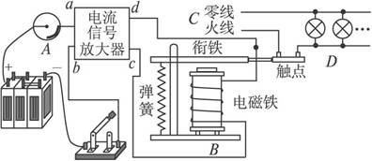
光电管应用：
光电管在各种自动化装置中有很多应用，街道的路灯自动控制开关就是其应用之一。
图中A为光电管，B为电磁继电器，C为照明电路，D为路灯。

Slide 10
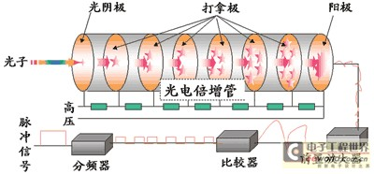
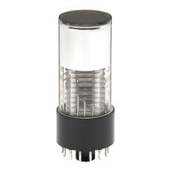
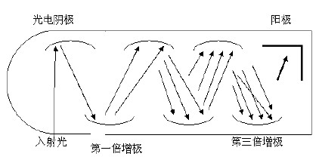
光电倍增管
当入射光很微弱时，普通光电管产生的光电流很小，只有零点几μA，不容易探测，需要用光电倍增管对电流进行放大。
由光阴极、次阴极(倍增电极)以及阳极三部分组成。光阴极是由半导体光电材料锑铯做成；次阴极是在镍或铜-铍的衬底上涂上锑铯材料而形成的，次阴极多的可达30级；阳极是最后用来收集电子的，收集到的电子数是阴极发射电子数的10⁵-10⁷倍。

Slide 11
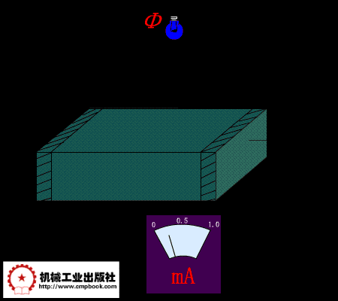
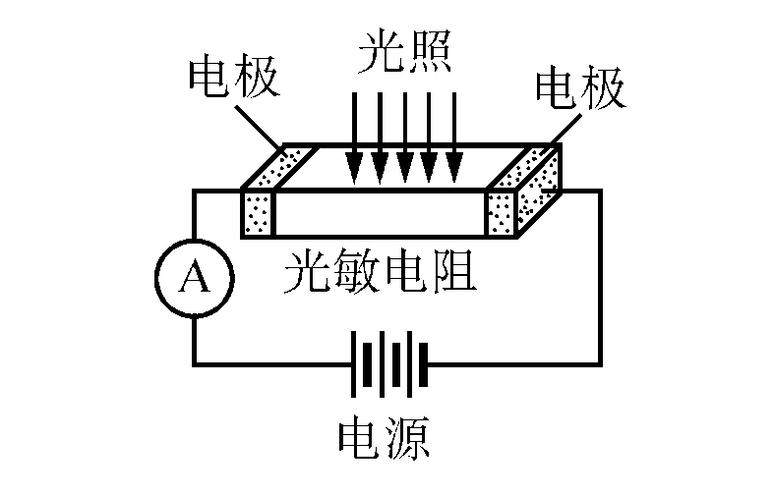
光敏电阻
光敏电阻又称光导管，它几乎都是用半导体材料制成的光电器件。光敏电阻没有极性。
半导体受到光照时会产生光生电子－空穴对，使导电性能增强，光线愈强，阻值愈低。
暗电流（越小越好）

Slide 12
光敏电阻的结构如图所示。管芯是一块安装在绝缘衬底上带有两个欧姆接触电极的光电导体。光导体吸收光子而产生的光电效应，只限于光照的表面薄层，虽然产生的载流子也有少数扩散到内部去，但扩散深度有
限，因此光电导体一般都做成薄层。为了获得高的灵敏度，光敏电阻的电极一般采用梳状图案，结构见下图。
电极
引线
引线
光导电材料
绝缘衬低
光电导体
A
金属封装的硫化镉光敏电阻结构图

Slide 13
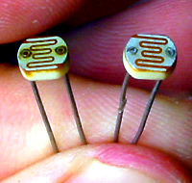
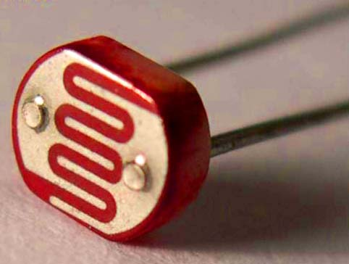
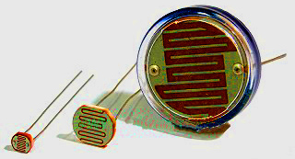
当光敏电阻受到光照时， 阻值减小。

Slide 14
光敏电阻的主要参数和基本特性
光电流：
1.光敏电阻在不受光照射时的阻值称“暗电阻”，或称暗阻，此时流过的电流称“暗电流”；
2.光敏电阻在受光照射时的阻值称“亮电阻”或称亮阻，此时的电流称“亮电流”。
3.亮电流与暗电流之差即为“光电流”。
希望暗阻愈大愈好，而亮阻越小越好，即光电流尽可能大，灵敏度就高。
光敏电阻暗阻值兆欧级，亮阻值在几千欧姆以下。

Slide 15
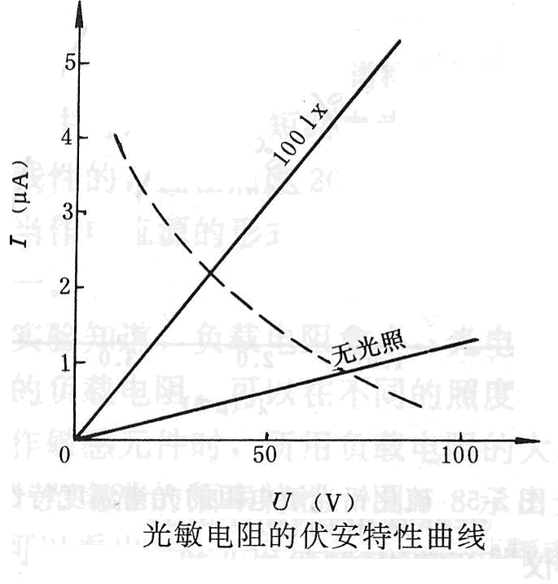
伏安特性：
在光敏电阻的两端所加电压和电流的关系曲线，称为光敏电阻的伏安特性
勒克斯（lx）：光照度单位。表示距离光源1米处，1平方米面积接受1lm光通量时的照度。
流明（lm）：光通量单位,是描述单位时间内光源辐射产生视觉响应强弱的能力。
白炽灯：15（流明/瓦）
白色LED：80-200 日光灯：50 节能灯：60-80
加的电压越高，光电流愈大，且没有饱和现象,但是电压不能无限制增大，因否则会永久性损坏.
在给定的电压下，光电流的数值将随光照的增强而增加。
在应用时光敏电阻有最大额定功率、最高工作电压、最大额定电流，因此不能超过虚线的功耗区。

Slide 16
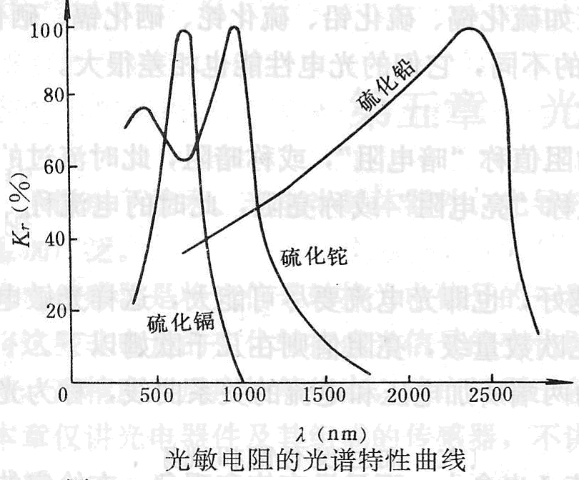
光谱特性
光敏电阻对于不同波长的入射光与其相对灵敏度关系曲线。
硫化镉的峰值在可见光区域
硫化铅的峰值在红外线区域（大于750nm）
在选用光敏电阻时应当把元件和光源结合起来考虑

Slide 17
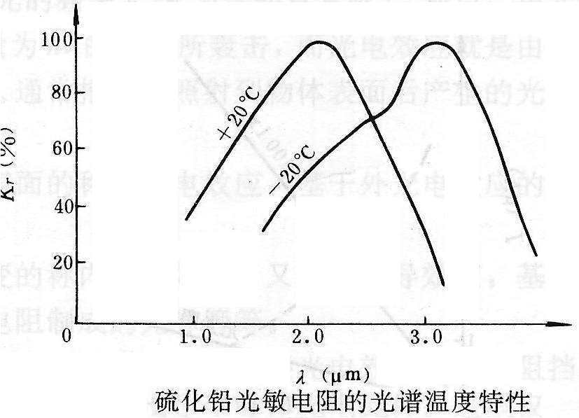
光谱温度特性
光敏电阻随着温度的升高，暗阻和灵敏度都下降。影响它的光谱特性曲线。
相对灵敏度峰值随温度上升向短波方向移动
为提高元件的灵敏度，或为能接受远红外光而采取降温措施

Slide 18
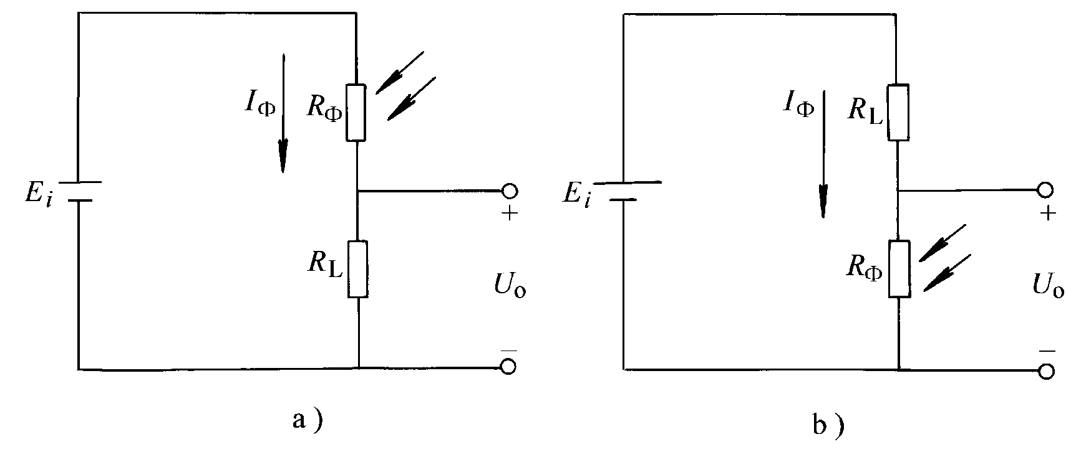
光敏电阻应用电路
光敏电阻电路符号
a）U_{Ｏ}与光照变化趋势相同的电路 b）U_{Ｏ}与光照变化趋势相反的电路

Slide 19
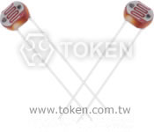
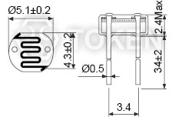
实验用CDS（硫化镉）系列光敏电阻
光敏电阻 CDS 系列是种薄膜的电子元器件，阻值随着光源强度而变化。
包含 5 mm， 12 mm， and 20 mm 三种规格。
特点：环氧树脂或金属密封封装；光谱特性好，可靠性好；灵敏度高，体积小。
应 用：－照相机自动测光；－工业控制，光电控制；－光控开关，电子玩具。

Slide 20
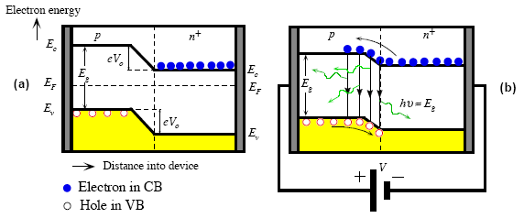
光敏二极管和光敏晶体管
发光二极管的结构
绝缘层
P型半导体
电极
当有光照射时，在PN结附近产生光生电子和空穴对，从而形成由N区指向P区的光电流，此时光敏二极管处于导通状态。
N型半导体
控制层
电极

Slide 21
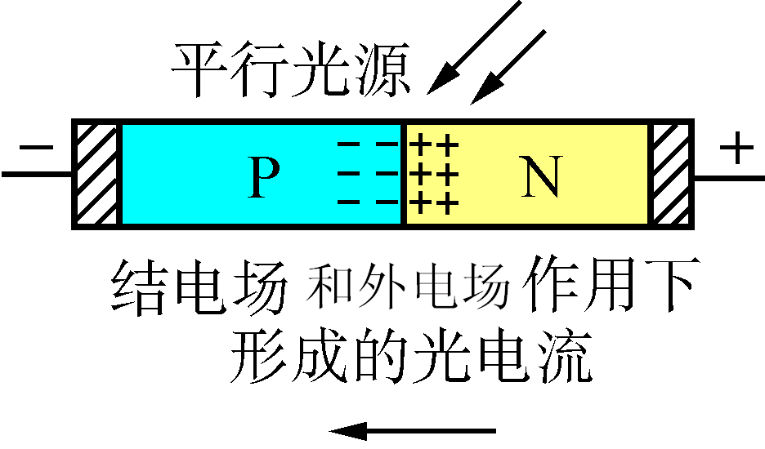
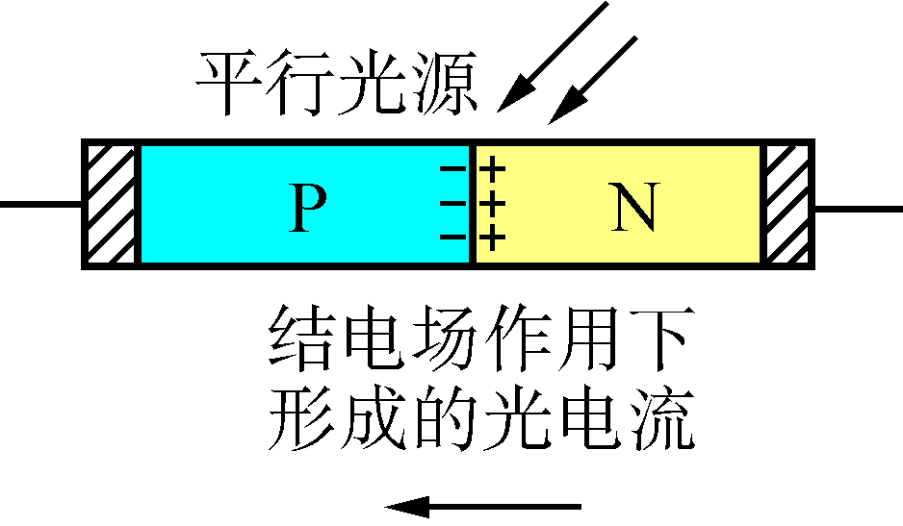
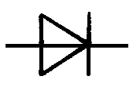
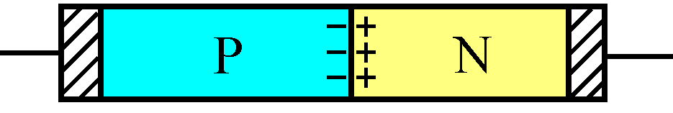
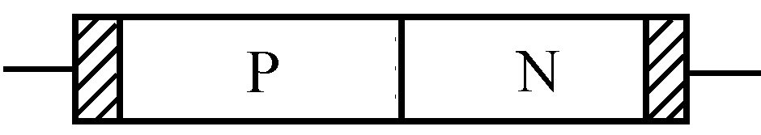
光敏二极管
若加正向电压，光敏二极管中PN结正偏，本身就能产生很大的电流，也就失去了它受光照时产生电流的意义。
光敏二极管使用时要反向接入电路中，即正极接电源负极，负极接电源正极。
不受光照射时，光敏二极管处于截止状态；受光照射时，光敏二极管处于导通状态。

Slide 22
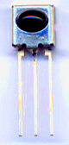
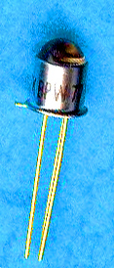
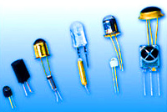
光敏三极管
光敏三极管有两个PN结。与普通三极管相似，有电流增益，灵敏度比光敏二极管高。多数光敏三极管的基极没有引出线，只有正负（c、e）两个引脚，所以其外型与光敏二极管相似，从外观上很难区别。

Slide 23
光敏二极管与光敏三极管的区别：
光敏二极管的检测：
首先将万用表置R×lk挡，其次用黑布遮住光敏二极管的窗口，测量其阻值，此时正向电阻立即变得很大（反向电阻无穷大）。置光敏二极管于光源近处，测出其正向电阻，正向阻值变小；光照越强，正向阻值越小；则说明是好的光敏二极管。有光照和无光照下所测得的两个正向电阻值相差越大越好。
光敏三极管的检测：
首先将万用表置R× lk挡，其次用黑布遮住光敏三极管的窗口，测量两管脚间的正、反向电阻，均为无限大时，则为光敏三极管。置光敏三极管于光源近处，测量两管脚间的正、反向电阻为几千欧到几十千欧，则说明是好的光敏三极管。万用表指针向右偏转越大说明其灵敏度越高。

Slide 24
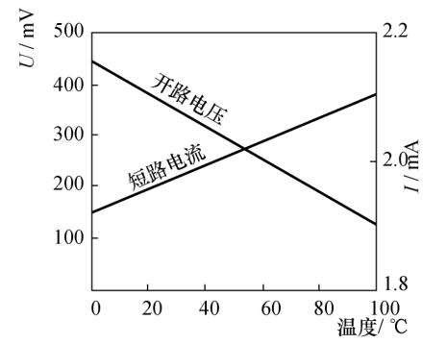
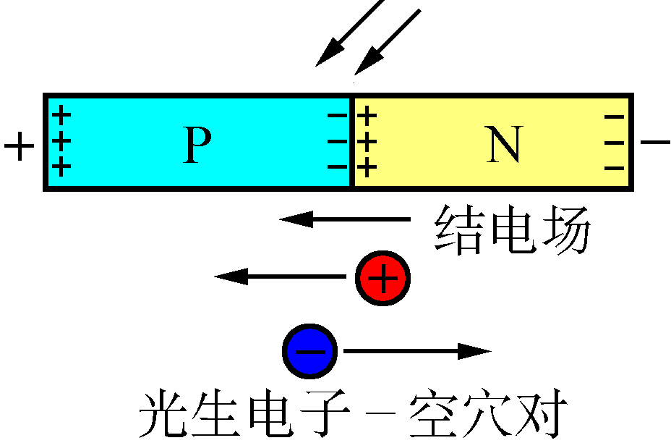
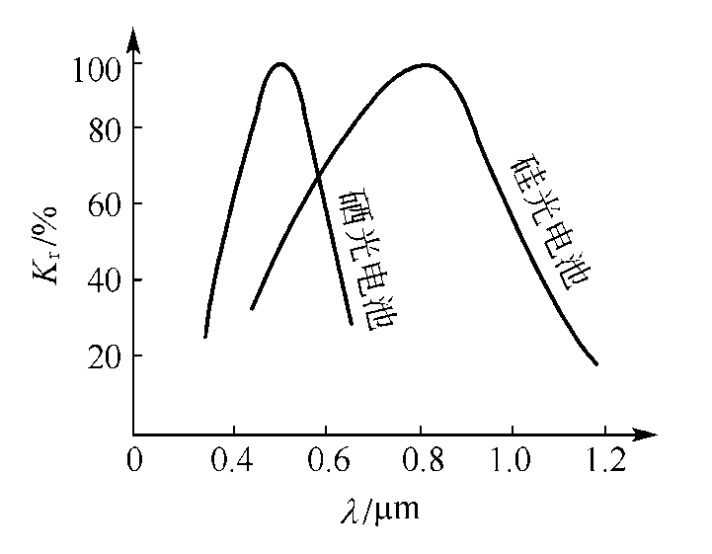
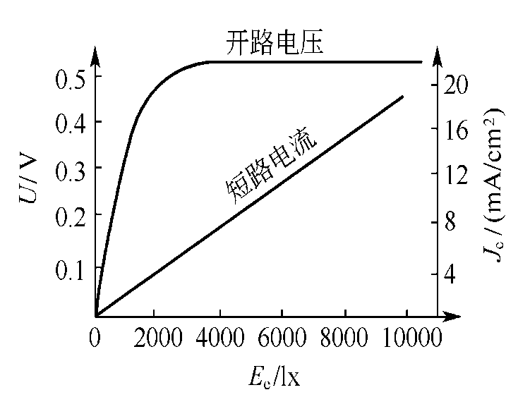
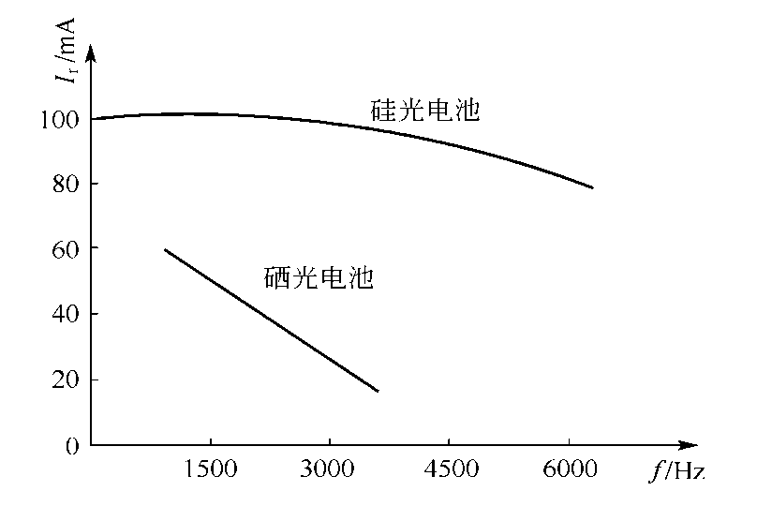
光电池的工作原理是基于“光生伏特效应”
光电池基本特性有以下几种：
（1）光谱特性
（2）光照特性
（3）硅光电池有较好的频率响应。
（4）温度特性
光电池的温度特性
光电池的光照特性
光电池的光谱特性
光电池的频率特性

Slide 25
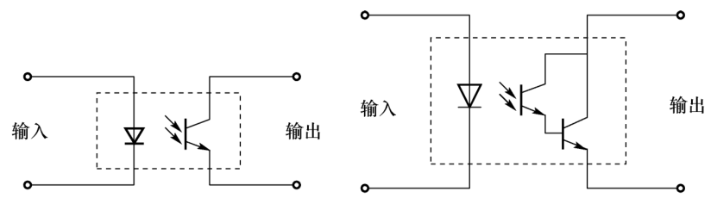
光电耦合器件
1. 光电耦合器
光电耦合器的发光元件和接收元件都封装在一个外壳内，一般有金属封装和塑料封装两种。发光器件通常采用砷化镓发光二极管，光电接收元件可以是光敏二极管和光敏三极管，也可以是达林顿光敏管。
光电耦合器组合形式

Slide 26
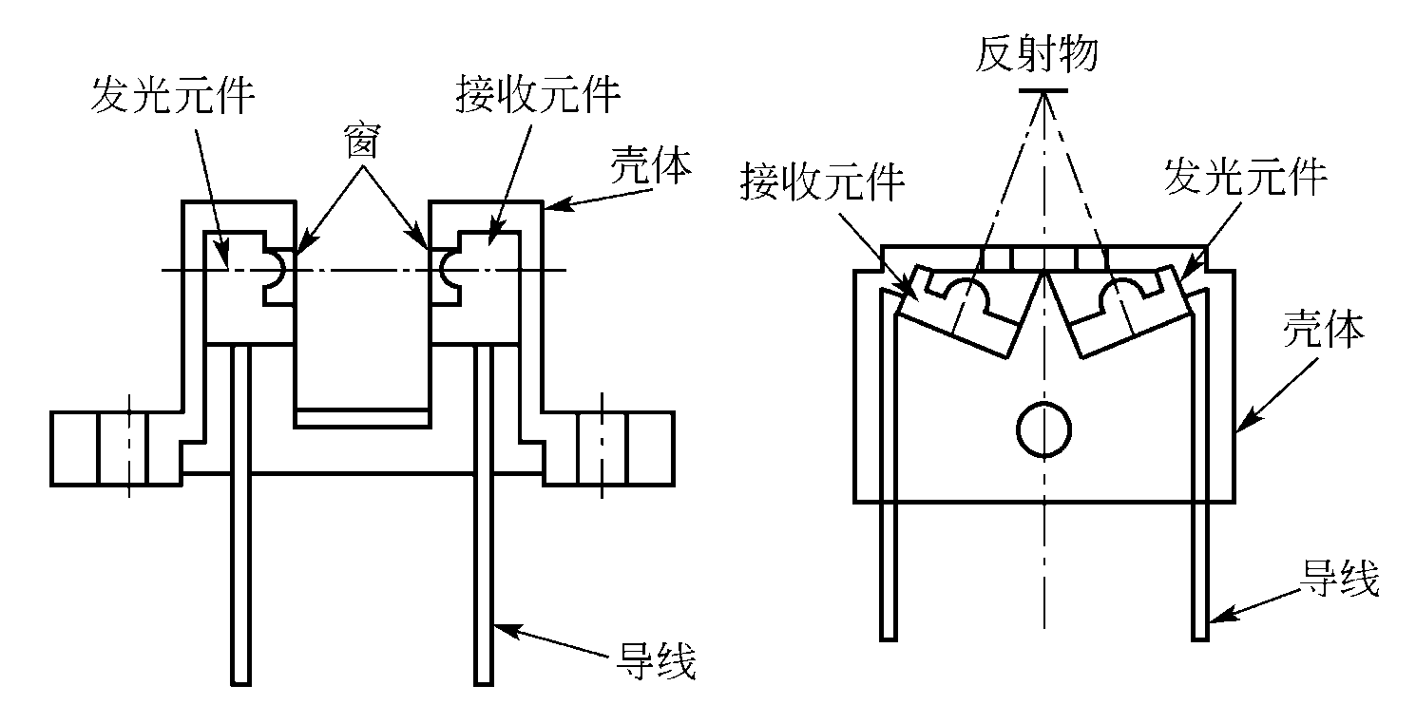
2. 光电开关
光电开关是一种利用感光元件对变化的入射光加以接收，并进行光电转换，同时加以某种形式的放大和控制，从而获得最终的控制输出“开”、“关”信号的器件。

Slide 27
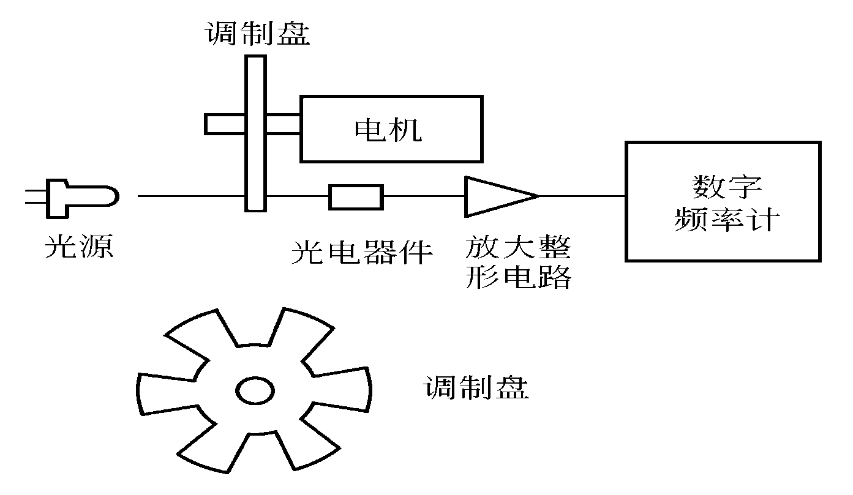
光电式传感器应用
1) 光电式数字转速表
光电式数字转速表工作原理如图所示。在被测转速的电机上固定一个调制盘，将光源发出的恒定光调制成随时间变化的调制光。光线每照射到光电器件上一次，光电器件就产生一个电信号脉冲，经放大器整形后记录。
光码盘数字转速表（动画）

Slide 28
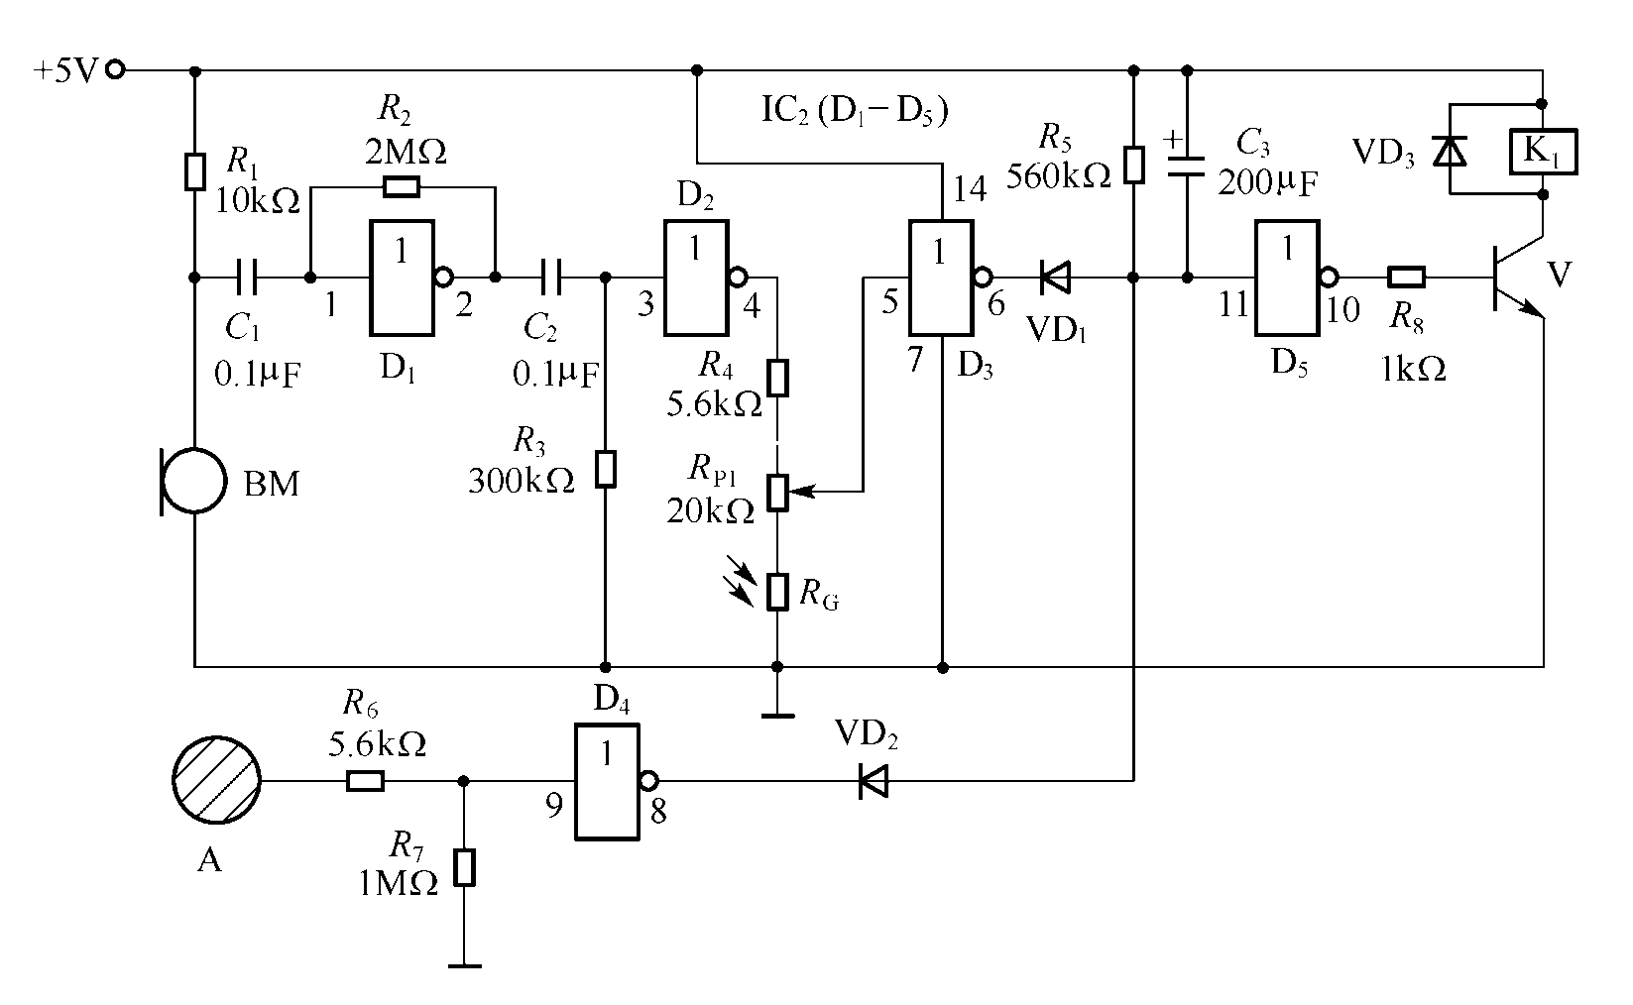
2) 声、光、触摸三控自动灯
声、光、触摸三控自动灯电路，分声控、光控、触摸三部分来控制照明，达到节能作用。当白天有光时，光敏电阻RG阻值很小，RG分压小，光控不起作用，白炽灯不亮；此时由声控电路起作用。当天黑无光时，光敏电阻RG阻值变大，IC2的第5脚电压成为高电平，经IC2的D3反相器后，第6脚为“0”电平，二极管VD1导通。使得IC2的D5输入脚为“0”电平，经IC2的D5反相器后，第10脚为“1”电平，三极管VT导通，继电器K1线圈有电流，继电器常开触点闭合，白炽灯点亮。
光电式传感器
传声器话筒
光敏电阻
电极片

Slide 29
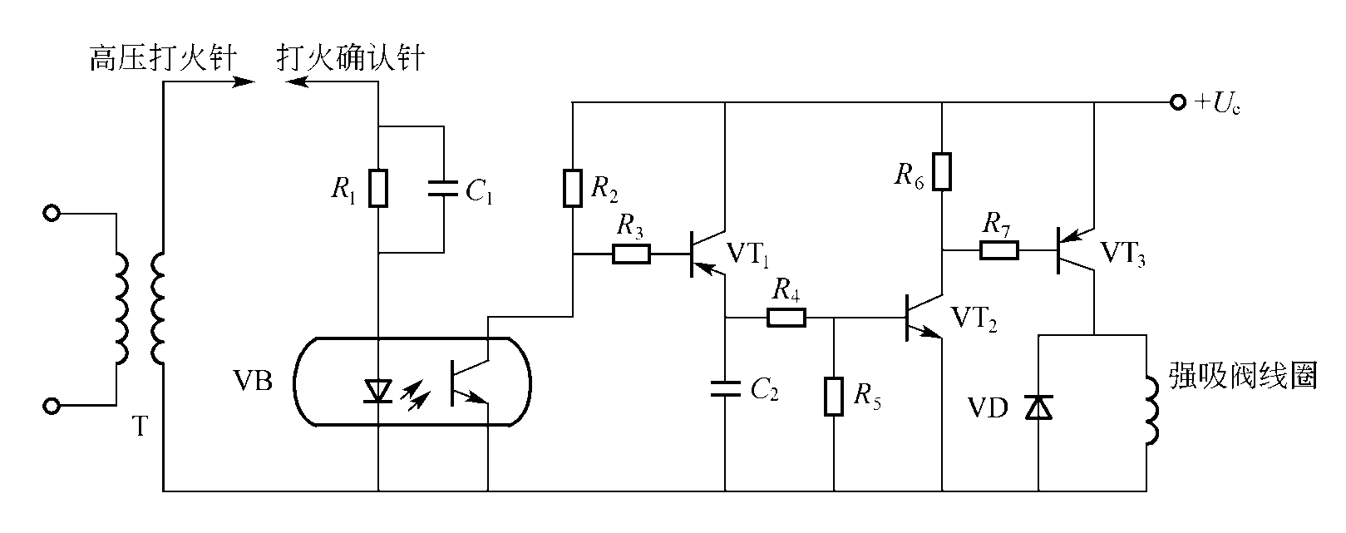
9 光电式传感器
3) 燃气热水器中脉冲点火控制器
由于煤气是易燃、易爆气体，所以对燃气器具中的点火控制器的要求是安全、稳定、可靠。为此电路中有这样一个功能，即打火确认针产生火花，才可打开燃气阀门；否则燃气阀门关闭，这样就保证使用燃气器具的安全性。
在高压打火时，火花电压可达10000多伏，这个脉冲高电压对电路工作影响极大，为了使电路正常工作，采用光电耦合器VB进行电平隔离，大大增强了电路抗干扰能力。

Slide 30
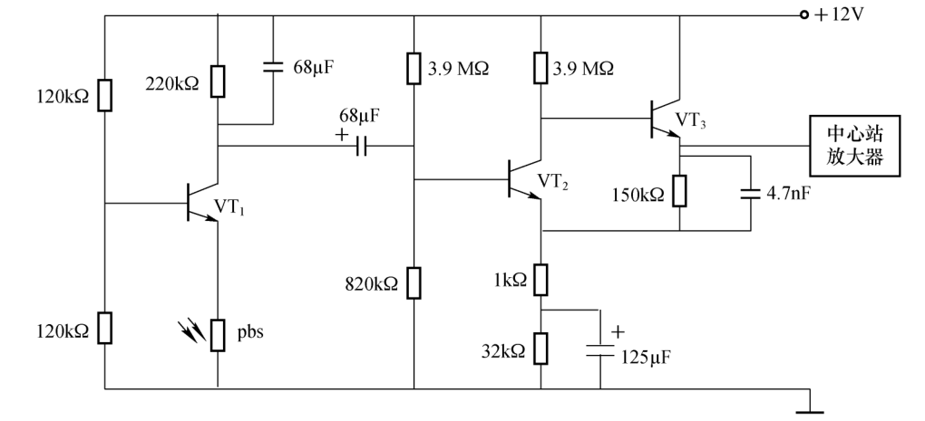
4）火焰探测报警器
火焰探测报警器电路图
暗电阻为1MΩ, 亮电阻为0.2MΩ (在光强度0.01W/m²下测试)，峰值响应波长为2.2μm，硫化铅光敏电阻处于V₁管组成的恒压偏置电路，其偏置电压约为6V，电流约为6μA。V₁管集电极电阻两端并联68μF的电容，可以抑制100Hz以上的高频，使其成为只有几十赫兹的窄带放大器。V₂、V₃构成二级负反馈互补放大器，火焰的闪动信号经二级放大后送给中心控制站进行报警处理。采用恒压偏置电路是为了在更换光敏电阻或长时间使用后，器件阻值的变化不至于影响输出信号的幅度，保证火焰报警器能长期稳定的工作。

Slide 31
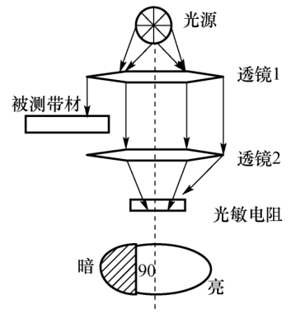
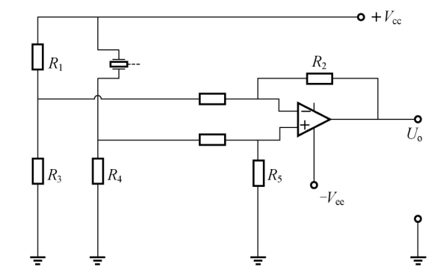
5）光电式带材跑偏检测器
带材跑偏检测器用来检测带型材料在加工中偏离正确位置的大小及方向，从而为纠偏控制电路提供纠偏信号，主要用于印染、送纸、胶片、磁带生产过程中。
材跑偏检测器工作原理
测量电路
当带材左偏时，遮光面积减少，光敏电阻R₁阻值减少，电桥失去平衡。差动放大器将这一不平衡电压加以放大，输出电压为负值，它反映了带材跑偏的方向及大小。反之，当带材右偏时，u₀为正值。输出信号u₀一方面由显示器显示出来，另一方面被送到执行机构，为纠偏控制系统提供纠偏信号。

Slide 32
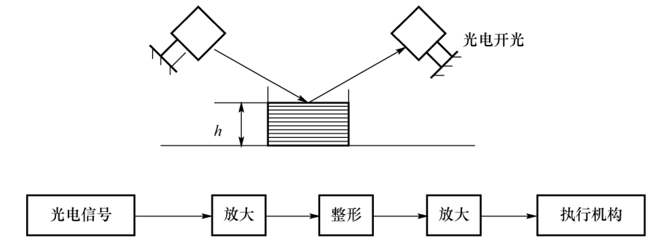
6）包装充填物高度检测
用容积法计量包装的成品，除了对重量有一定误差范围要求外，一般还对充填高度有一定的要求，以保证商品的外观质量，不符合充填高度的成品将不许出厂。图所示为借助光电检测技术控制充填高度的原理。当充填高度h偏差太大时，光电接头没有电信号，即由执行机构将包装物品推出进行处理。

Slide 33
光纤传感器
1.光纤的结构
n₂
光纤是光导纤维的简称，形状一般为圆柱形，材料是高纯度的石英玻璃为主，掺少量杂质锗、硼、磷等。光纤的结构如图所示。
n₃
n₁
n₁>n₂
纤芯
包层
保护套

Slide 34
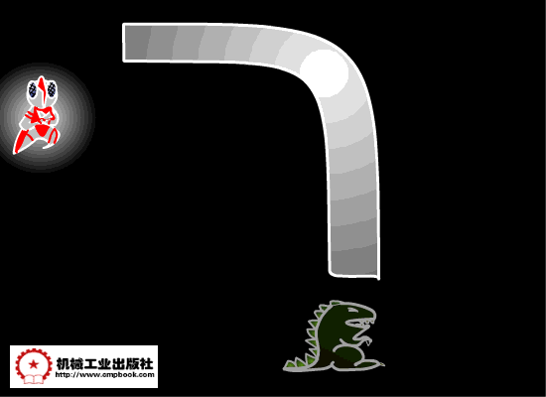
2.光在光纤中的传输
全内反射

Slide 35
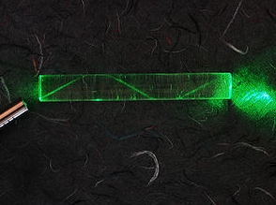

Slide 36
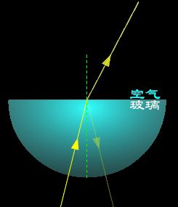
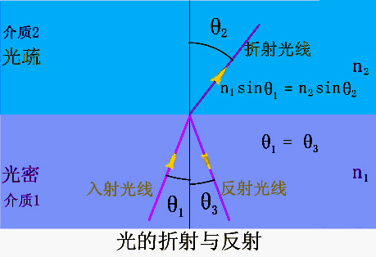
光的反射、折射
当一束光线以一定的入射角θ₁从介质1射到介质2的分界面上时，一部分能量反射回原介质；另一部分能量则透过分界面，在另一介质内继续传播。

Slide 37
斯涅尔(Snell)定律
(1)折射定律
(2)全反射条件
临界角
(3)数值孔径NA
当φ= φ_{c}时，θ= θ_{c}

Slide 38
光纤的“数值孔径”NA，
n₁，n₂ 差别越大，
NA越大，θ_{c}越大，
光纤的集光能力
越强。

Slide 39
3. 光纤的分类
单模光纤和多模光纤的区别：
1、从作用上来讲，多模光纤可以传输多种模式的光；单模光纤只能传输一种模式的光。
2、从外观上来讲，多模光纤中间芯线较粗，单模光纤中间芯线较细，只是两种相对而言，多模的是50微米，单模的是10微米。
3、多模光纤传输的距离比较近，一般只有几千米；单模光纤传输距离就远得多，通常可以达到多模光纤的几十倍。
4、单模光纤的价格比多模光纤的价格要更贵一些。
玻璃光纤
按照材料分为
塑料光纤
玻璃塑料光纤
单模光纤
按照传输的模式分为
多模光纤
模：沿径向传输的光波相邻两次反射后形成驻波的个数。
单模：芯线直径几微米。传输性能好、频带很宽，具有较好的线性度；
多模：芯线直径几十微米以上。光纤传输性能较差，带宽较窄。

Slide 40
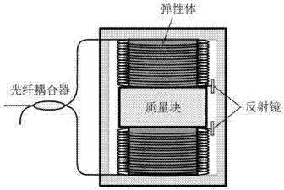
2.光纤传感器的应用
光纤加速度传感器
光纤加速度传感器是一种简谐振子的结构形式。当传感器感受加速度时，由于质量块对光纤的作用，从而使光纤被拉伸，引起光程差的改变。相位改变的激光束由单模光纤射出后与参考光束会合产生干涉效应。激光干涉仪干涉条纹的移动可由光电接收装置转换为电信号，经过信号处理电路处理后便可以正确地测出加速度值。

Slide 41
光纤温度传感器
半导体光吸收型光纤温度传感器
7一半导体吸收元件，
透光率随温度变化
探头
探头

Slide 42
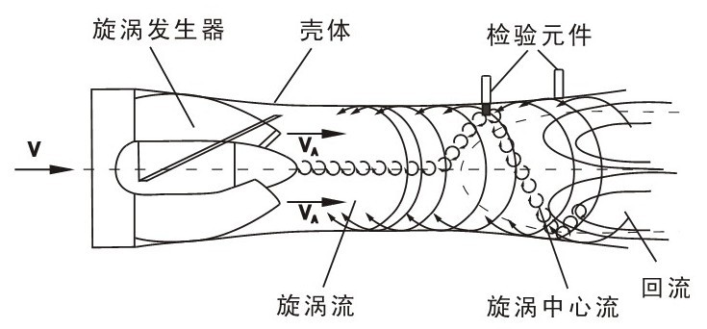
光纤旋涡流量传感器
光纤旋涡流量传感器是将一根多模光纤垂直地装入管道，当液体或气体流经与其垂直的光纤时，光纤受到流体涡流的作用而振动，振动的频率与流速有关。测出频率就可知流速。

Slide 43


光纤涡流流速计.
多模光纤。

Slide 44

光纤位移传感器
反射式光强调制测量位移
由光纤输出的光照射到反射面上发生反射，其中一部分反射光返回光纤，测出反射光的光强，就能确定反射面位移情况。这种传感器可使用两根光纤，分别作传输发射光及接收光用；也可以用一根光纤同时承担两种功能。为增加光通量可采用光纤束。

Slide 45
光纤压力传感器
Y形光纤束
壳体
弹性膜片
光源
P
接收
检测技术动画\光纤温度压力传感器01.exe
检测技术动画\光纤悬臂梁压力传感器01.exe

Slide 46

液位的检测技术
光由光纤的一端导入,在球状对折端部一部分光透射出去,而另一部分光反射回来,由光纤的另一端导向探测器。反射光强的大小取决于被测介质的折射率。被测介质的折射率与光纤折射率越接近,反射光强度越小。显然,传感器处于空气中时比处于液体中时的反射光强要大。因此,该传感器可用于液位报警。若以探头在空气中时的反射光强度为基准，则当接触水时反射光强变化–6dB～–7dB,接触油时变化–25dB～–30dB。
LED
1
2
PD

Slide 47
练习题
1、下列光电式传感器中属于无源光敏传感器的是（ ）。
A. 光电效应传感器 B. 红外热释电探测器
C. 固体图像传感器 D. 光纤传感器
2、下列光电器件是根据外光电效应做出的是（ ）。
A. 光电管 B. 光电池
C. 光敏电阻 D. 光敏二极管
3、当光电管的阳极和阴极之间所加电压一定时，光通量与光电流之间的关系称为光电管的（ ）。
A. 伏安特性 B. 光照特性
C. 光谱特性 D. 频率特性
4、下列光电器件是基于光导效应的是（ ）。
A. 光电管 B. 光电池
C. 光敏电阻 D. 光敏二极管
5、光敏电阻的相对灵敏度与入射波长的关系称为（ ）。
A. 伏安特性 B. 光照特性
C. 光谱特性 D. 频率特性
1 | D
2 | A
3 | B
4 | C
5 | C

Slide 48
6、下列关于光敏二极管和光敏三极管的对比不正确的是（ ）。
A. 光敏二极管的光电流很小，光敏三极管的光电流则较大
B. 光敏二极管与光敏三极管的暗电流相差不大
C. 工作频率较高时，应选用光敏二极管；工作频率较低时，应选用光敏三极管
D. 光敏二极管的线性特性较差，而光敏三极管有很好的线性特性
7、光电式传感器是利用（ ）把光信号转换成电信号。
A. 被测量 B. 光电效应
C. 光电管 D. 光电器件
8、光敏电阻的特性是（ ）
A．有光照时亮电阻很大 B．无光照时暗电阻很小
C．无光照时暗电流很大 D．受一定波长范围的光照时亮电流很大
9、基于光生伏特效应工作的光电器件是（ ）
A．光电管 B.光敏电阻
C．光电池 D.光电倍增管
10、CCD以（ ）为信号
A. 电压 B.电流 C．电荷 D.电压或者电流
6 | D
7 | D
8 | D
9 | C
10 | C

Slide 49
24、当两块光栅的夹角很小时，光栅莫尔条纹的间距（ ）
A．与栅线的宽度成正比 B.与栅线间宽成正比
C．与夹角近似成正比 D.与栅距近似成正比
25、现有一个采用4位循环码码盘的光电式编码器，码盘的起始位置对应的编码是0011，终止位置对应的编码是0101，则该码盘转动的角度可能会是（ ）
A．45° B.60° C.90° D.120°
26、现有一个采用4位循环码码盘的光电式编码器，码盘的起始位置对应的编码是0011，终止位置对应的编码是1111，则该码盘转动的角度可能会是（ ）
A．60° B.90° C.180° D.270°
27、一个6位的二进制光电式编码器，其测量精度约为（ ）
A．5.6° B. 0.17° C．0.016° D. 60°
28、（ ）属于脉冲盘式编码器。
A．接触式编码器
B．光电式编码器
C．增量编码器
D．电磁式编码器
29、采用50线/mm的计量光栅测量线位移,若指示光栅上的莫尔条纹移动了12条,则被测线位移为（ ）mm
A．0.02 B. 0.12 C． 0.24 D. 0.48
24 | D
25 | C
26 | C
27 | A
28 | C
29 | C

Slide 50
填空题
1、光电式传感器由 及 两大部分组成。
2、光敏电阻 与 之差称为光电流。
3、光电池与光敏二极管、光敏三极管都是PN界，主要区别在于后者的PN结 。
4、CCD的突出特点是以 作为信号。
5、光纤工作的基础是 。
6、光纤传感器技术是本世纪70年代末发展起来的一门崭新的技术，是传感器技术的新成就，光纤传感器技术是随着 和 的发展而形成的。
7、一般来说，固体激光器可以分为四个主要部分：工作物质、 、谐振，冷却系统以及 。
8、按照工作原理的不同，可将光电式传感器分为 、红外热释传感器、固体图像传感器和 。
9、按照测量光路组成来看，光电式传感器可以分为 、 、辐射式和开关式光电传感器。
10、光电传感器的理论基础是光电效应。通常把光线照射到物体表面后产生的光电效应分为三类。第一类是利用在光线作用下光电子逸出物体表面的 效应,这类元件有 ；第二类是利用在光线作用下使材料内部电阻率改变的 效应，这类元件有 ；第三类是利用在光线作用下使物体内部产生一定方向电动势的光生伏特效应，这类元件有光电池、光电仪表。
1 | 光路；电路
2 | 亮电流；暗电流
3 | 处于反向偏置
4 | 电荷
5 | 光的全反射
6 | 光导纤维；光通信技术
7 | 泵浦系统；滤光系统
8 | 光电效应传感器；光纤传感器
9 | 透射式；反射式
10 | 外光电；光电管、光电倍增管；内光电；光敏电阻

Slide 51
简答题
18、简述什么是光生伏特效应？
19、简述什么是外光电效应？
20、典型的光电器件有哪些？
21、简述光纤传感器的组成。
22、简述光纤传感器的工作原理。
23、请简述光导纤维传光原理。
24、请简述半导体光吸收型光纤温度传感器的工作原理。
25、什么是光电效应?
26、光纤传感器技术是一门多学科性科学，涉及到的知识面很广泛，请列举至少四门这样的学科。
27、光导纤维有哪些优点？光纤式传感器中光纤的主要优点有哪些？
28、光纤损耗是如何产生的？
29、光纤损耗对光纤传感器有哪些影响？
30、什么是光电效应和光电器件？
31、常用的光电器件有哪几大类？试解释这几类光电器件各自的工作基础并举例。
32、利用某循环码盘测得的结果为“0110”，其实际转过的角度是多少？
33、透射式光栅传感器的莫尔条纹是怎样产生的？条纹间距、栅距和夹角的关系是什么？
1、什么是光电式传感器？
2、光电式传感器的基本工作原理是什么？
3、光电式传感器的基本形式有哪些？
4、什么是光电器件？
5、典型的光电器件有哪些？
6、CCD的电荷转移原理是什么？
7、什么是全反射？
8、光纤的数值孔径有何意义？
9、何谓CCD势阱？
10、光电器件有哪几种类型？各有何特点？
11、光在光纤中是怎样传输的？
12、对光纤及入射光的入射角有什么要求？
13、试述光敏电阻的工作原理。
14、试述光敏二极管的工作原理。
15、试述光敏三极管的工作原理。
16、试述光电池的工作原理。
17、简述什么是光电导效应？

Slide 52
1、什么是光电式传感器？ 答：光电式传感器（或称光敏传感器）：利用光电器件把光信号转换成电信号（电压、电流、电阻等）的装置。
2、光电式传感器的基本工作原理是什么？
答：光电式传感器的基本工作原理是基于光电效应的，即因光照引起物体的电学特性而改变的现象。
3、光电式传感器的基本形式有哪些？
答：光电式传感器按测量光路组成来看，可分为4种基本形式：
透射式光电传感器
反射式光电传感器
辐射式光电传感器
开关式光电传感器
4、什么是光电器件？
答：光电器件是将光能转变为电能的一种传感器件。是构成光电式传感器的主要部件。

Slide 53

5、典型的光电器件有哪些？
答：典型的光电器件有基于外光电效应的光电管和光电倍增管，基于内光电效应的光电池、光敏电阻、光敏二极管以及光敏三极管。
6、CCD的电荷转移原理是什么？
答：CCD器件基本结构是一系列彼此非常靠近的MOS光敏元，这些光敏元使用同一半导体衬底；氧化层均匀、连续；相邻金属电极间隔极小。任何可移动的电荷都将力图向表面势大的位置移动。为了保证信号电荷按确定的方向和路线转移，在MOS光敏元阵列上所加的各路电压脉冲要求严格满足相位要求。
7、什么是全反射？
答：当入射角大于临界角时，光线就不会透过其界面而全部反射到光密介质内部，即发生全反射。
8、光纤的数值孔径有何意义？
答：光纤的数值孔径是光纤的一个重要参数，它能反映光纤的集光能力，光纤的NA越大，表面它可以在较大入射角范围内输入全反射光，集光能力就越强，光纤与光源的耦合越容易，且保证实现全反射向前传播。但NA越大，光信号的畸变也越大，所以要适当选择NA的大小。
知识点：光纤传感器

Slide 54
9、何谓CCD势阱？
答：如果MOS电容器中的半导体是P型硅，当在金属电极上施加一个正电压Ug时，P型硅中的多数载流子（空穴）受到排斥，半导体内的少数载流子（电子）吸引到P-Si界面处来，从而在界面附近形成一个带负电荷的耗尽区， 也称CCD势阱。
10、光电器件有哪几种类型？各有何特点？
答：光电器件有两种类型，一种是基于内光电效应的光电器件，一种是基于外光电效应的光电器件。
外光电效应光电器件是基于外光电效应的，当光照射到金属或金属氧化物的光电材料上时，光子的能量传给光电材料表面的电子，如果入射到表面的光能使电子获得足够的能量，电子会克服正离子对它的吸引力，脱离材料表面而进入外界空间，这种现象称为外光电效应。即外光电效应是在光线作用下，电子逸出物体表面的现象。
内光电效应是指在光线作用下，物体的导电性能发生变化或产生光生电动势的现象。这种效应可分为因光照引起半导体电阻率变化的光电导效应和因光照产生电动势的光生伏特效应两种。
11、光在光纤中是怎样传输的？
答：光在同一种介质中是直线传播的，当光线以不同的角度入射到光纤端面时，在端面发生折射进入光纤后，又入射到折射率较大的光密介质（纤芯）与折射率较小的光疏介质（包层）的交界面，光线在该处有一部分投射到光疏介质，一部分反射回光密介质。

Slide 55
12、对光纤及入射光的入射角有什么要求？
答：对光纤的要求是包层和纤芯的折射率不同，且纤芯的折射率大于包层的折射率。
对入射角的要求是入射角大于临界角。
13、试述光敏电阻的工作原理。
答：光敏电阻是基于光电导效应。在光线作用下，对于半导体材料吸收了入射光子能量， 若光子能量大于或等于半导体材料的禁带宽度， 就激发出电子-空穴对，使载流子浓度增加，半导体的导电性增加，阻值减低的现象。
14、试述光敏二极管的工作原理。
答：光敏二极管是基于内光电效应中的光生伏特效应。
15、试述光敏三极管的工作原理。
答：光敏三极管是基于内光电效应中的光生伏特效应。
16、试述光电池的工作原理。
答：光电池是基于光生伏特效应。在光线的作用下能够使物体产生一定方向的电动势的
17、简述什么是光电导效应？
答：光电导效应是指在光线作用下，半导体材料吸收入射光子的能量，如果入射光子的能量大于或等于半导体材料的禁带宽度，将激发出电子－空穴对，使载流子浓度增加，导电性增加，阻值降低的现象。

Slide 56
18、简述什么是光生伏特效应？
答：光生伏特效应是指在光线作用下，能使物体产生一定方向的电动势的现象。
19、简述什么是外光电效应？
答：外光电效应是指在光线作用下，能使电子逸出物体表面的现象。
20、典型的光电器件有哪些？
答：光电导效应的典型光电器件是光敏电阻；光生伏特效应的典型光电器件是光电池；外光电效应的典型光电器件是光电管（光电二极管、光电晶体管）、倍增管。
21、简述光纤传感器的组成。
答：光纤传感器由光源、（光纤或非光纤的）敏感元件、光纤、光探测器、信号处理系统等组成。
22、简述光纤传感器的工作原理。
答：光纤传感器的工作原理：由光源发出的光通过源光纤引到敏感元件，被测参数（温度、压力、应变、振动等）作用于敏感元件，在光的调制区内，使光的某一性质（光强、波长/频率、相位、偏振态）受到被测量的调制，调制后的光信号经过接收光纤耦合到光探测器，将光信号转换为电信号，最后经过信号处理得到所需要的被测量。
23、请简述光导纤维传光原理。

Slide 57
24、请简述半导体光吸收型光纤温度传感器的工作原理。
答：半导体光吸收型光纤温度传感器利用半导体的光吸收响应随温度高低而变化的特性，根据透过半导体的光强变化检测温度。温度变化时，半导体的透光率亦随之变化。当温度升高时，其透过光强将减弱，测出光强变化就可知对应的温度变化。这类温度计的测温范围为-30℃—300℃。
25、什么是光电效应?
答：当用光照射物体时，物体受到一连串具有能量的光子的轰击，于是物体材料中的电子吸收光子能量而发生相应的电效应（如电阻率变化、发射电子或产生电动势等）。这种现象称为光电效应。
26、光纤传感器技术是一门多学科性科学，涉及到的知识面很广泛，请列举至少四门这样的学科。
答：纤维光学、光电技术、弹性力学、电磁学、电子技术以及微型计算机技术等等。
27、光导纤维有哪些优点？光纤式传感器中光纤的主要优点有哪些？
答：光导纤维工作的基础是光的全内反射，当射入的光线的入射角大于纤维包层间的临界角时，就会在光纤的接口上产生全内反射，并在光纤内部以后的角度反复逐次反射，直至传递到另一端面。它的优点有：具有优良的传旋光性能，传导损耗小；频带宽，可进行超高速测量，灵敏度和线性度好；能在恶劣的环境下工作，能进行远距离信号的传送。
功能型光纤传感器其光纤不仅作为光传播的波导，而且具有测量的功能。它可以利用外界物理因素改变光纤中光的强度、相位、偏振态或波长，从而对外界因素进行测量和数据传输。
28、光纤损耗是如何产生的？
答：光纤损耗产生的原因有：①吸收性损耗：吸收损耗与组成光纤的材料的中子受激和分子共振有关，当光的频率与分子的振动频率接近或相等时，会发生共振，并大量吸收光能量，引起能量损耗。②散射性损耗：是由于材料密度的微观变化、成分起伏，以及在制造过程中产生的结构上的不均匀性或缺陷引起。一部分光就会散射到各个方向去，不能传输到终点，从而造成散射性损耗。③辐射性损耗：当光纤受到具有一定曲率半径的弯曲时，就会产生辐射磁粒。

Slide 58
29、光纤损耗对光纤传感器有哪些影响？
答：光纤损耗对光纤传感器的影响有：①弯曲半径比光纤直径大很多的弯曲；②微弯曲：当把光纤组合成光缆时，可能使光纤的轴线产生随机性的微曲。
30、什么是光电效应和光电器件？
答：所谓光电效应，是指物体吸收了具有一定能量的光子后所产生的的电效应。根据光电效应原理工作的光电转换元件称为光电器件。
31、常用的光电器件有哪几大类？试解释这几类光电器件各自的工作基础并举例。
答：常用的光电器件主要有外光电效应器件和内光电效应器件两大类。
外光电效应器件的工作基础是基于外光电效应。所谓外光电效应，是指在光线作用下，电子逸出物体表面的现象。相应光电器件主要有光电管和光电倍增管。
内光电效应器件的工作基础是基于内光电效应。所谓内光电效应，是指在光线作用下，物体的导电性能发生变化或产生光生电动势的现象，它可分为光导效应和光生伏特效应。内光电效应器件主要有：光敏电阻、光电池、光敏二极管和光敏三极管。
32、利用某循环码盘测得的结果为“0110”，其实际转过的角度是多少？
答：循环码“0110”对应的二进制码是“0100”，转换成十进制数是4，
该4位码盘的最小分辨率为360°/2⁴=22.5°
所以实际转过的角度为4×22.5°=90°。

Slide 59
33、透射式光栅传感器的莫尔条纹是怎样产生的？条纹间距、栅距和夹角的关系是什么？

Slide 60

计算题

Slide 61


